Slide 1
Caraidean agus dàimhean: A’ dèanamh agus a’ cumail charaidean
’S urrainn dhomh bruidhinn mu na mi ag iarraidh bho dhàimhean agus mar as urrainn dhomh a bhith nam charaid.
’S urrainn dhomh bruidhinn mu na buannachdan a tha am measg dhàimhean agus mu na dùbhlain a bhios ag èirigh ann an cumail suas dhàimhean.
’S urrainn dhomh eisimpleirean a thoirt de na rudan a nì mì airson dàimhean a chumail suas.
Tha mi a’ tuigsinn nach fheum mi idir a bhith nam dhlùth charaid dhan h-uile duine, ach ’s urrainn dhomh a bhith càirdeil agus coibhneil.

Slide 2
Dè an dòigh as fheàrr air caraid a dhèanamh?
Seo a’ chiad latha agad ann an sgoil ùr.

Slide 3
Dè an dòigh as fheàrr air caraid a dhèanamh?
B. Seo a’ chiad latha dhen teirm ùr. ’S e clas ùr a th’ ann, tha thu eòlach air tòrr dhaoine ach tha do charaidean bhon uiridh ann an clas eile a-nis.

Slide 4
Dè an dòigh as fheàrr air caraid a dhèanamh?
C. Tha thu air tighinn a dh’fhuireach air sràid ùr agus tha thu a’ dol a-mach a chluich.

Slide 5
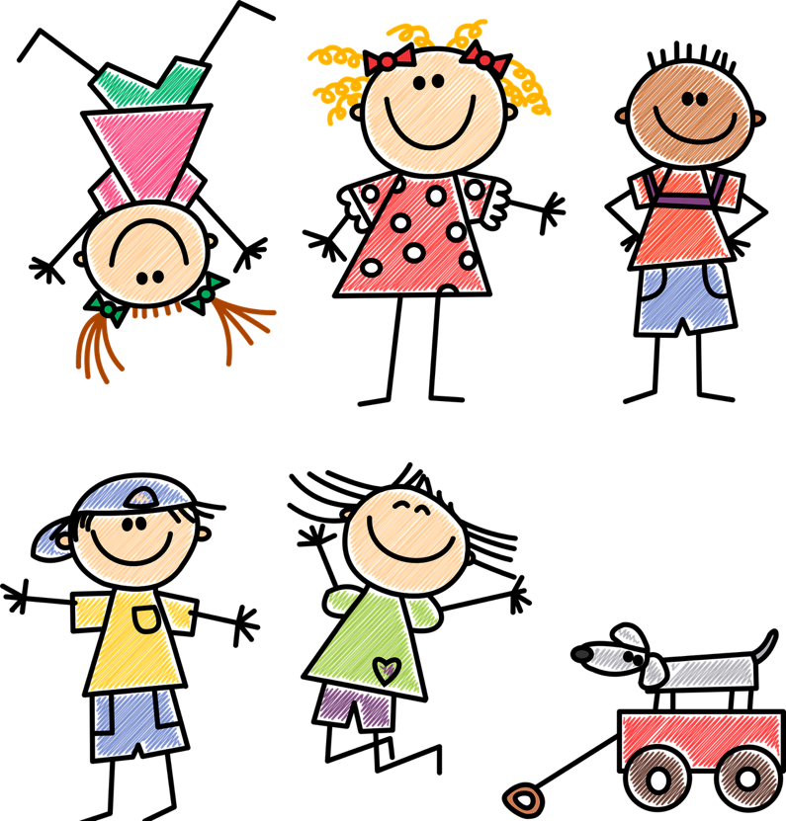
Mar a nì thu caraid: Prìomh Phuingean
Faighnich do chuideigin dè an t-ainm a th’ orra. Inns d’ ainm-sa dhaibhsan. Dèan fiamh-ghàire.
Faighnich am faod thu pàirt a ghabhail.
Tòisich air bruidhinn ri cuideigin, inns dè tha a’ còrdadh riut, faighnich ceistean dhaibh mu na tha a’ còrdadh riuthasan.

Slide 6
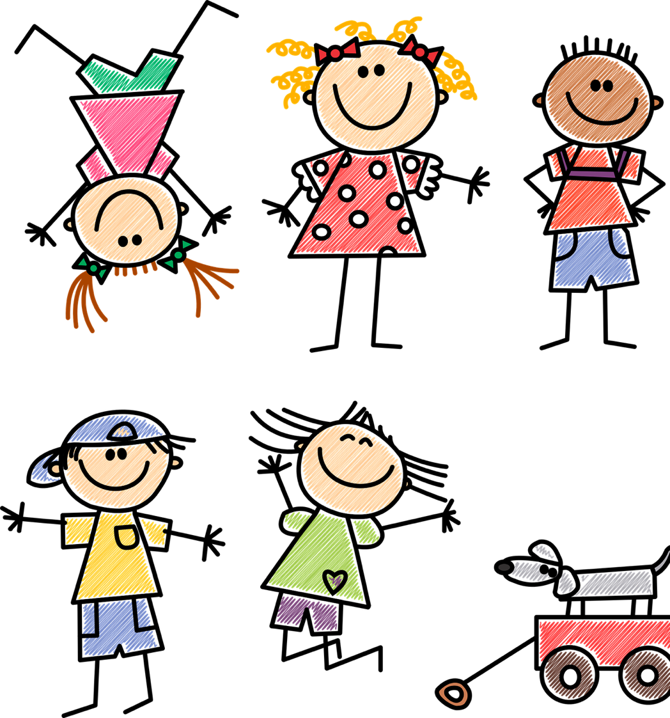
Mar a nì thu caraid: Prìomh Phuingean
Èist ris na tha cuideigin a’ ràdh.
Thoir cothrom dhan neach eile bruidhinn.
Ma tha cuideigin a’ coimhead aonranach no brònach, thalla agus bruidhinn riutha.
Rach gu club far a bheilear a’ dèanamh rud a tha a’ còrdadh riut.

Slide 7
Mar a nì thu caraid: Prìomh Phuingean
Ma tha coltas gu bheil cuideigin a’ faighinn rud doirbh, faighnich an urrainn dhut cuideachadh.
Ma tha cuideigin feumach air rudeigin, thoir dhaibh iasad dhen fhear agadsa.
Thèid a bhruidhinn ris an neach ùr.
Can rud laghach ri neach .

Slide 8
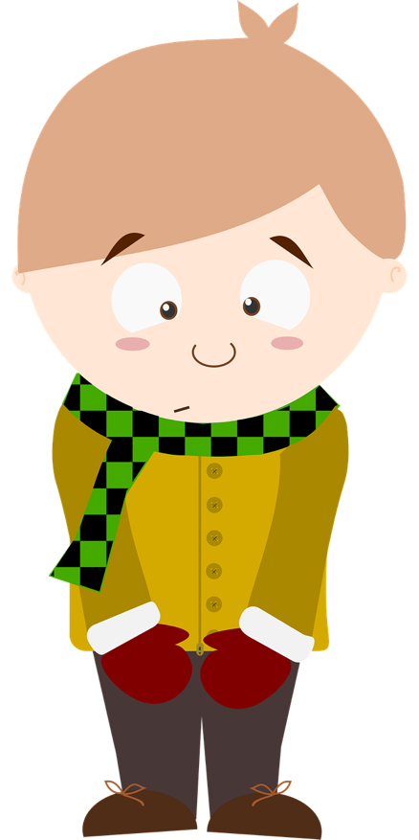
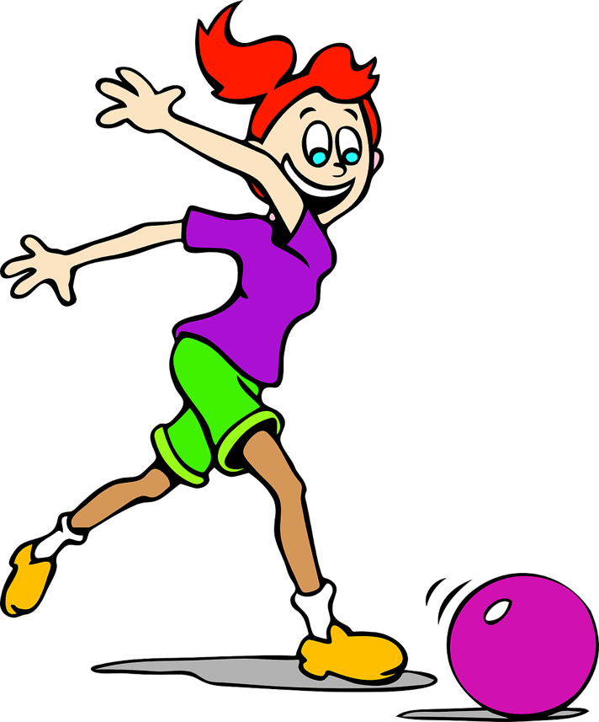
Nuair a tha neach diùid, tha e nas coltaiche gun fheàrr leotha cùisean a bhith socair, ’s dòcha gum bi iad sàmhach, ’s toigh leotha a bhith leotha fhèin. Bidh caraidean aca, ach cha bhi e a’ còrdadh riutha a bhith ann am buidhnean mòra. Nuair a tha neach misneachail, ’s dòcha gum bi barrachd spionnadh annta, bidh iad air bhioran, ’s dòcha gum bi iad a’ dèanamh tòrr fuaim. ’S toigh leotha a bhith còmhla ri daoine eile agus ’s dòcha cuideachd aig meadhan chùisean.
Diùid agus misneachail

Slide 9
Carson a bhios caraidean a’ dol far a chèile?

Slide 10
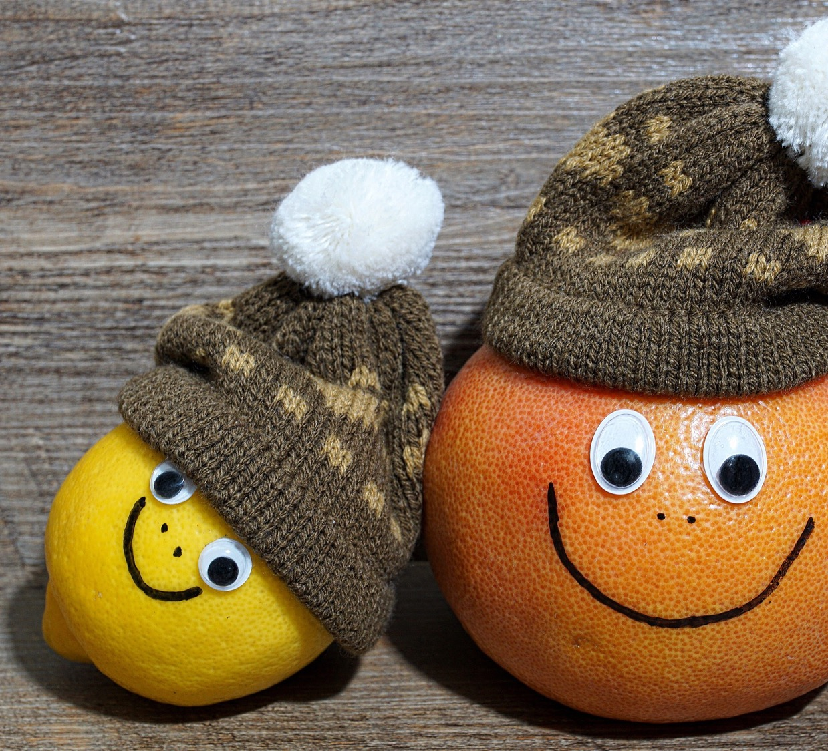
Nuair a bhios caraidean a’ dol far a chèile, dè nì thu mu dheidhinn?

Slide 11
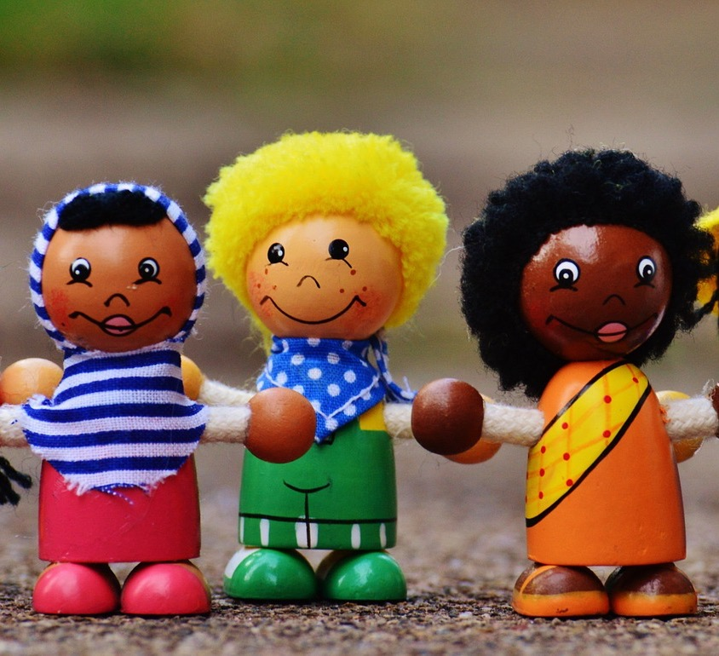
Nuair a bhios caraidean a’ dol far a chèile, dè nì thu mu dheidhinn? 6 prìomh phuingean: 1. Feuch ris a’ chùis fhaicinn bhon taobh eile. 2. Faigh cuideigin a chuidicheas sibh gus brruidhinn ri chèile – neach sìth. 3. Èist. Thoir an aire dha na tha do charaid a’ ràdh airson ’s gun tuig thu na tha a’ dol. 4. Inns dhaibh mar a tha thu a’ faireachdainn. 5. Dèan gàire – faic taobh èibhinn na cùise. 6. Gabh ris gum faodadh an dithis agaibh a bhith ceart – tha e cudromach ann an an dàimhean gum faod diofar bheachdan a bhith agaibh.

Slide 12
Tuilleadh air làrach YoungScot an seo: https://young.scot/information/relationships/falling-out-with-a-friend/

Slide 13
Brot Càirdeis: Na dh’fheumas tu https://youtu.be/H7w7yXkJTu0 Spàin de … Baga de … Botal de … Beagan de … Drudhag de… Cròglach de…

Slide 14
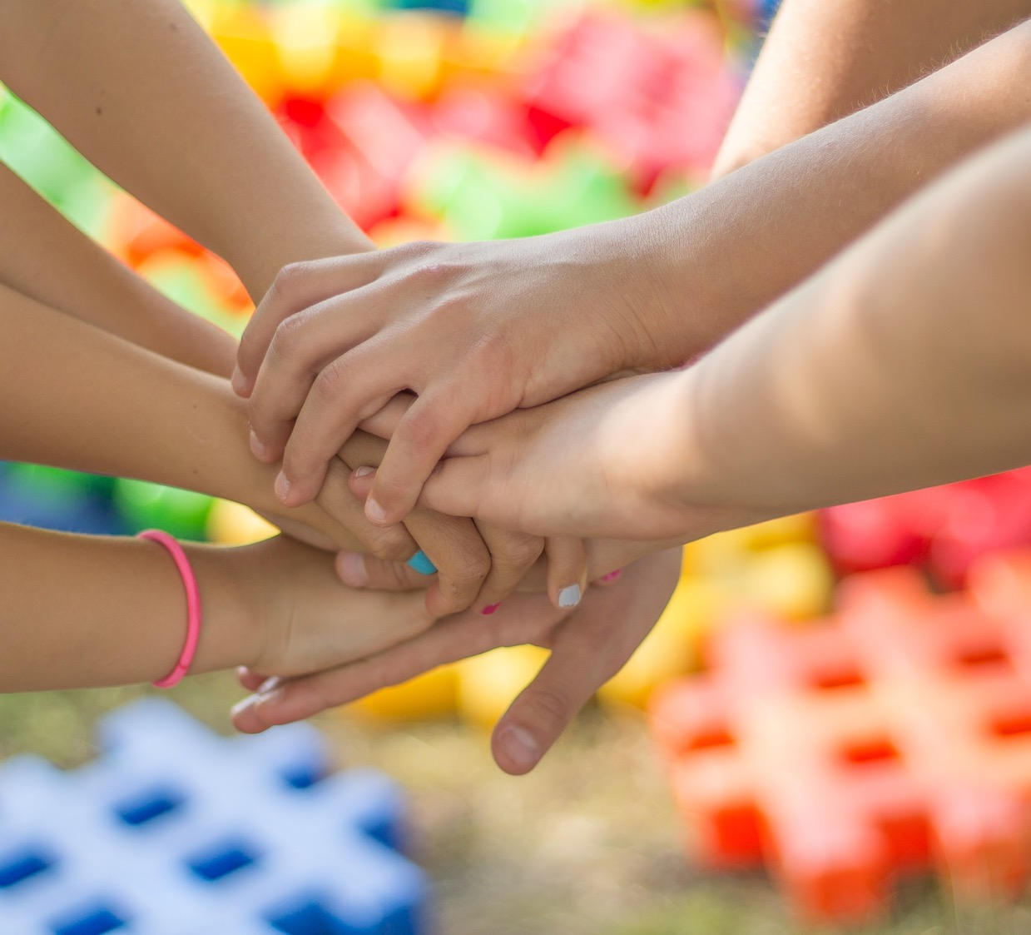
Chan fheum sinn air fad a bhith nar dlùth charaidean, ach bidh sinn ùile nas toilichte mas urrainn dhuinn a bhith càirdeil.

